Slide 1
Проект для работы с родителями детей первой младшей группы по теме : Как звери весну встречали (дикие животные)

Slide 2
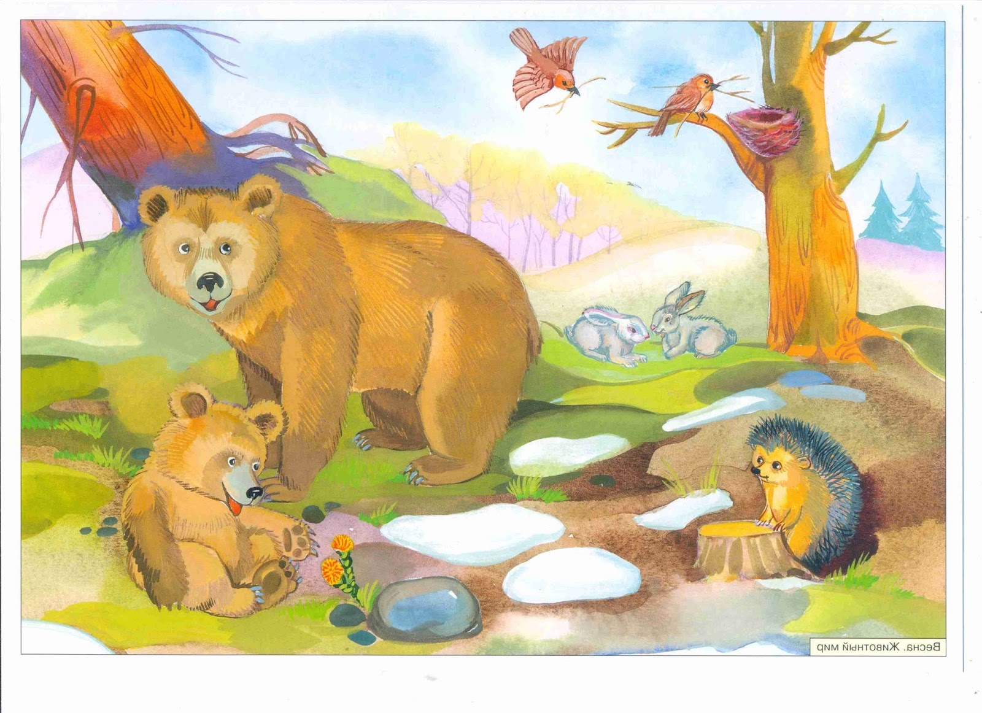
Здравствуйте уважаемые родители. Тема нашей недели « Как звери весну встречали (дикие животные).

Slide 3
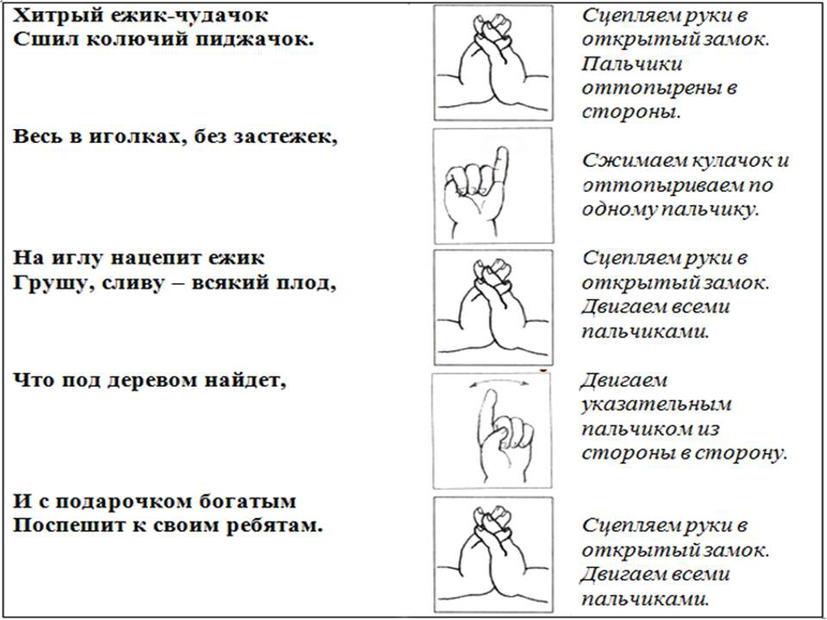
Предлагаем вам с детьми выучить на этой недели пальчиковые гимнастики про Ёжика.

Slide 4
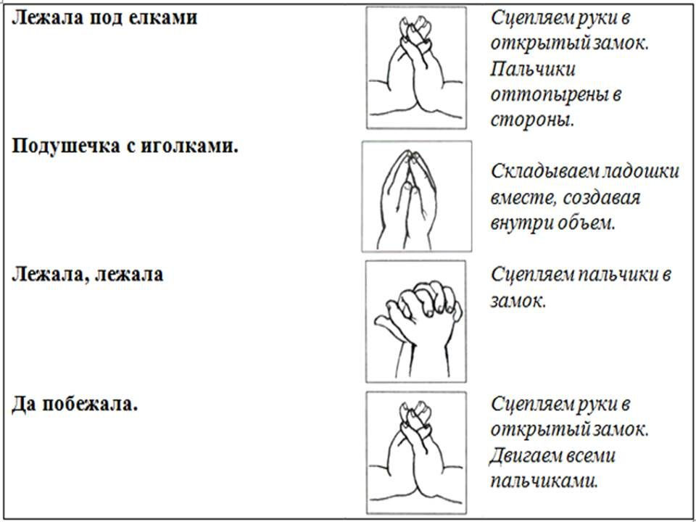

Slide 5
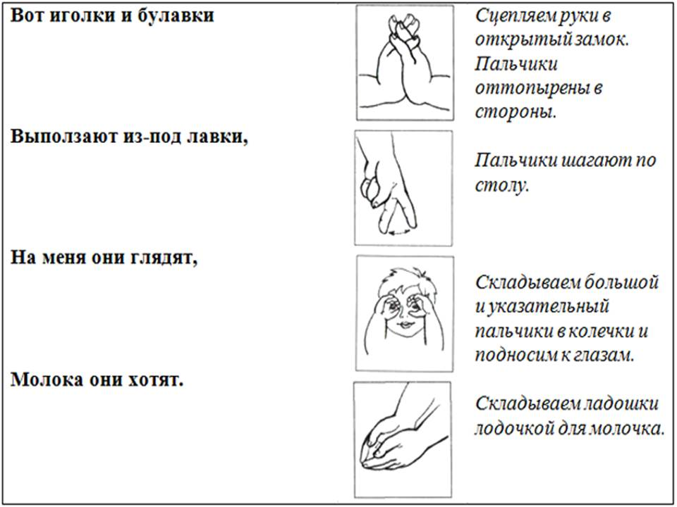

Slide 6
Побеседуйте с детьми «ОТКУДА НА КУСТЕ ЗАЯЧЬЯ ШЕРСТЬ?» Давайте представим, что мы оказались в весеннем лесу. Идем мы по тропинке тихо-тихо, чтобы всё слышать, всё видеть, никого не спугнуть. И вот – впереди – что это? Видите? Клок заячьей шерсти на кусте! А вот еще один клок от заячьей зимней шубы – висит на веточке. Кто развесил на кустах клоки заячьей зимней шубки на ветках? Что случилось и почему заячья шерстка оказалась на кустах, а не на зайце? (Чаще всего дети решают, что зайцев съели лисы и волки, а шубу есть не стали, и остались от зайчиков «рожки да ножки», то есть только клочки шерсти). Обрадуйте малышей, скажите им, что нет, зайчики целы и невредимы, бегают по лесу. А вот шубку они поменяли с белой на серую! Какие еще необычные и важные события происходят в жизни животных весной? Расскажите о том, что многие животные весной линяют. Они меняют зимнюю шубку – теплую, толстую – на летнюю, более легкую. Линяют весной зайцы, лисы, медведи, лоси. Белка становится снова рыжей, а не серебристой как зимой. Чтобы быстрее сбросить белую шерсть, заяц катается по траве, трётся о ветви кустов и стволы деревьев. Поэтому в лесу весной можно увидеть клочки заячьей шерсти на стеблях, ветвях, в зарослях. Спросите малыша, почему зайчику хочется побыстрее сменить шубку на весеннюю? А вот несколько лесных разговоров о линьке, которые можно разыграть с детьми помощью театра картинок. Или сделать простейший пальчиковый театр . Э. Шим. Заяц и Крот «- Заяц, ты хвост потерял! — Где?! — Вон валяется — Эх, слепой ты, Крот! Это не хвост… Это зимней шубы клочок. Я уже зимнюю шубу – то износил, распускаю теперь на клочки да на прядочки!» Э. Шим. Заяц и ежик «- Ежик, все звери весной линяют – и барсуки, и лисицы, и белки, и мы, зайцы… И только ты, бедный Ежик, в старой шубе ходишь! — Глупый ты, Заяц… Я не в старой шубе хожу, а только в старых колючках. Они мне и весной, и осенью надобны!»

Slide 7
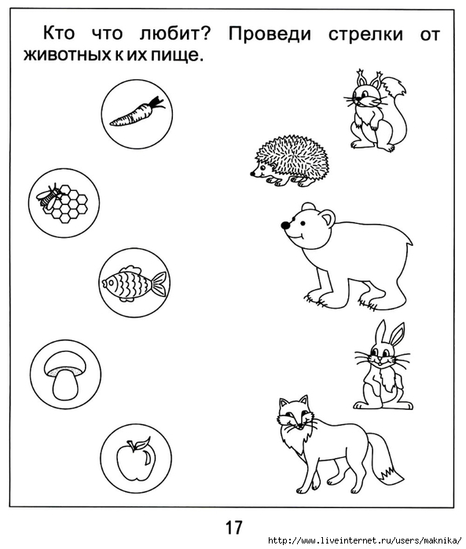
А теперь предлагаю вам с ребятами немного поиграть.

Slide 8
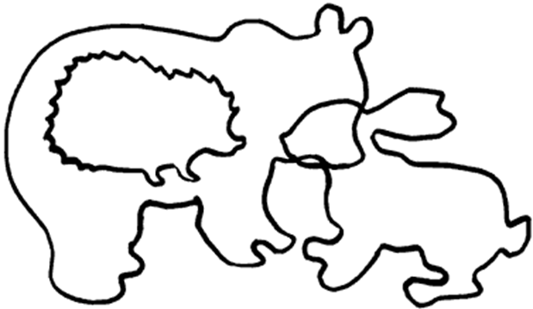
Кто спрятался на картинке?

Slide 9
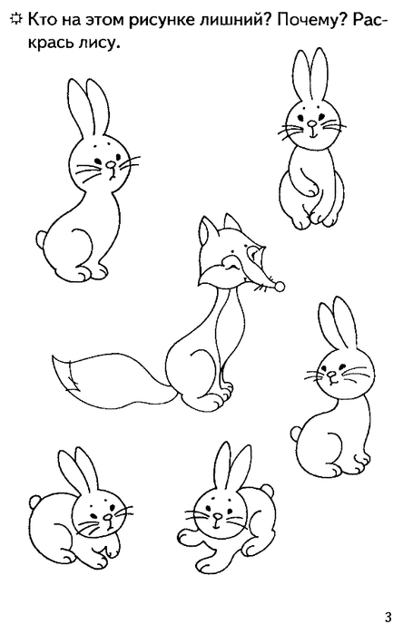

Slide 10
Физкультминутка. «Весело в лесу» Зайцы утром рано встали, (Ходьба на месте) Весело в лесу играли. По дорожкам прыг-прыг-прыг! (Прыжки на месте) Кто к зарядке не привык? Вот лиса идёт по лесу. (Имитировать движения лисы) Кто там скачет, интересно? (Пожимание плечами) Чтоб ответить на вопрос, (Повороты головы вправо – влево, Тянет лисонька свой нос. руки на поясе) Но зайчата быстро скачут. (Прыжки на месте) Как же может быть иначе? (Рывки руками перед грудью) Тренировки помогают! И зайчата убегают. (Бег на месте) Вот голодная лиса (Поднять голову, посмотреть вверх) Грустно смотрит в небеса. (Потягивания — руки вверх) Тяжело вздыхает, (Глубокие вдох и выдох) Садится, отдыхает. (Сесть на корточки)

Slide 11
«Нарисуем ежику иголки» Предлагаю Вам уважаемые родители выполнить вместе с детьми рисунок в нетрадиционной технике. «Нарисуем ежику иголки» Цели: прививать любовь к рисованию; закрепить знания детей о строении ежика (голова, туловище, иголки, лапки, хвостик) помочь детям освоить новый способ изображения -рисование вилкой. развитие творческих способностей детей. Материалы: Игрушка – ежик пластмассовые одноразовые тарелочки с разведенной краской коричневого цвета; вилки; неполное изображение ежика на листе формата А 4 (без иголок, только мордочка и лапки); влажные салфетки. Предварительная работа: рассмотреть фотографии с изображением ежихи с ежатами.

Slide 12
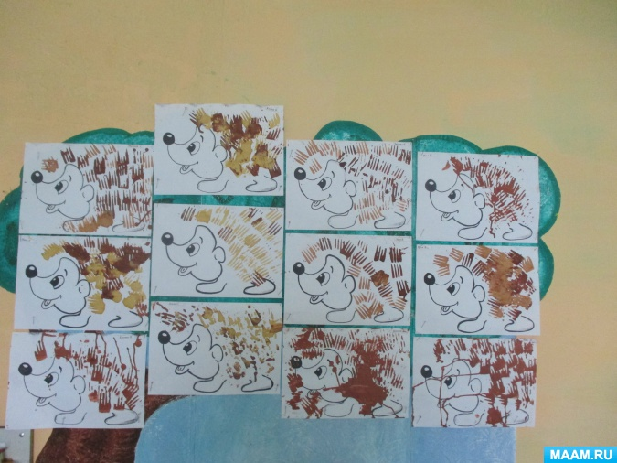

Slide 13
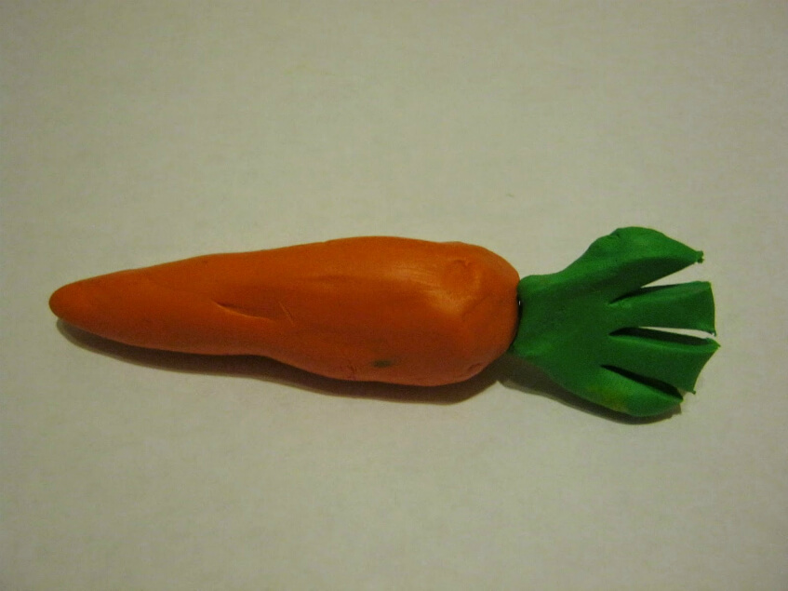
Дорогие родители, предлагаю вам слепить с вашими малышами « Морковку для зайчика» Цели: совершенствовать умение раскатывать пластилин между ладонями прямыми движениями; учить сплющивать один конец полученной «палочки» двумя пальцами, для получения формы морковки; закрепить красный цвет; развивать мелкую моторику рук, внимание, мышление; воспитывать умение радоваться своими работами, воспитывать любовь к животным. Материал: игрушка зайчик, муляж моркови, образец изделия, пластилин красного цвета, дощечка, тарелочка..

Slide 14
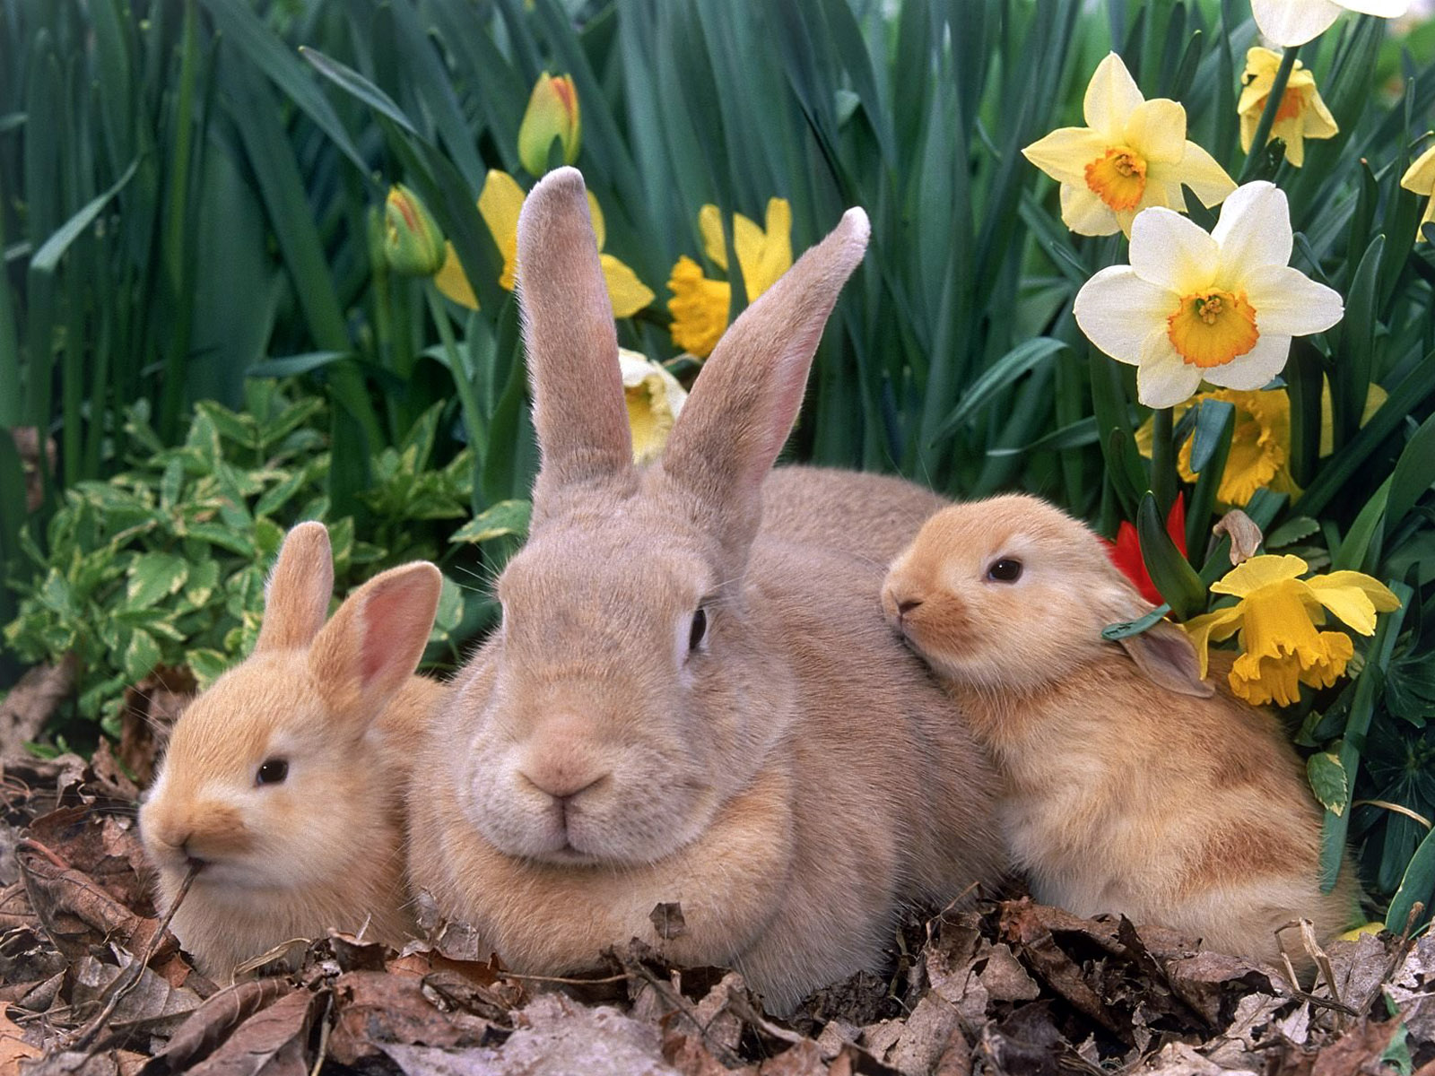
Спасибо за внимание.

